Slide 1
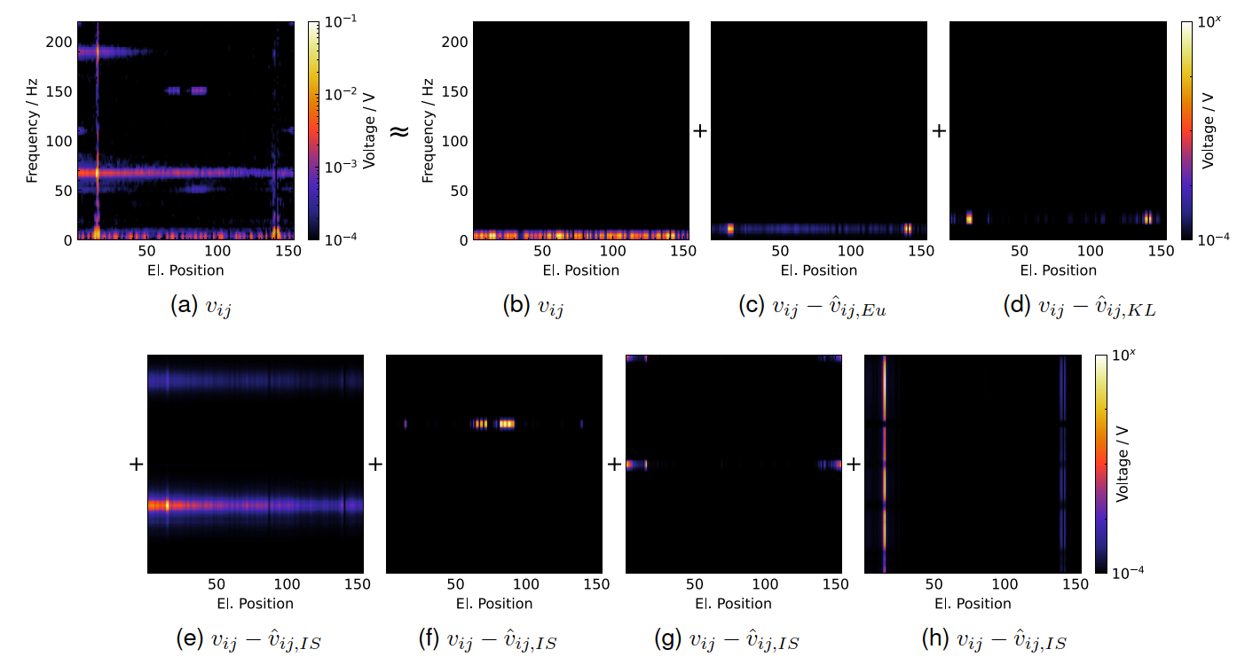
U-diode frequencies
Input
3Hz
6Hz
20Hz
66Hz
150Hz
478Hz
offset

Slide 2
Structure of correlation table
Position Features
@ Quenched Magnet
FFT Measurements
Position Features
Event Features
Event 1 M1 1EE
2EE
M2 1EE
2EE
M154 1EE
2EE
Event 699

Slide 3
U-diode vs. transient measurements
No immediate correlation between U_diode frequencies and transient measurements
 | 3Hz_meas | 6Hz_meas | 20Hz_meas | 66Hz_meas | 150Hz_meas | 478Hz_meas | offset_measured | STR_DM_19_AVG_inner_ave | STR_DM_19_AVG_outer_ave | bs_surf_res_4K_bend_ave | cps_resistivity_2K | z_magnet_1Hz | z_magnet_10Hz | z_magnet_30Hz | z_magnet_100Hz | z_magnet_300Hz | z_magnet_1000Hz | z_magnet_3000Hz | z_magnet_10000Hz
3Hz_meas | 1 | 0,797394152 | 0,099059732 | -0,059257396 | -0,015954117 | 0,024800219 | -0,001313317 | 0,031396729 | -0,063616115 | -0,035066673 | -0,072111485 | 0,10169085 | -0,069993982 | -0,099126899 | -0,096361444 | -0,012601878 | -0,025288636 | -0,051198291 | -0,143047735
6Hz_meas | 0,797394152 | 1 | 0,059924579 | -0,052446163 | 0,00822428 | 0,025389577 | 0,023154986 | 0,0374438 | -0,044985955 | -0,020232908 | -0,065810941 | 0,038645159 | -0,127507013 | -0,139858551 | -0,150383114 | -0,084838646 | -0,098277438 | -0,113500444 | -0,136508919
20Hz_meas | 0,099059732 | 0,059924579 | 1 | -0,264548317 | -0,051373836 | 0,06326696 | 0,09777732 | 0,011598295 | -0,102275116 | 0,025543268 | -0,082372894 | -0,08100232 | -0,298024311 | -0,199663083 | -0,269992678 | -0,229106522 | -0,219500402 | -0,244927056 | -0,022986418
66Hz_meas | -0,059257396 | -0,052446163 | -0,264548317 | 1 | 0,130768355 | -0,078026154 | -0,007307745 | 0,009201735 | -0,01918736 | 0,052557911 | 0,033847755 | -0,084737722 | -0,015980857 | -0,021916475 | 0,011815549 | -0,027815609 | -0,048246879 | -0,031846676 | 0,024823784
150Hz_meas | -0,015954117 | 0,00822428 | -0,051373836 | 0,130768355 | 1 | 0,020746305 | -0,006787388 | 0,09349925 | -0,203155004 | 0,012443246 | -0,079713326 | -0,188342747 | -0,170499268 | -0,168751186 | -0,190330553 | -0,267441616 | -0,237268265 | -0,21840104 | 0,009993737
478Hz_meas | 0,024800219 | 0,025389577 | 0,06326696 | -0,078026154 | 0,020746305 | 1 | 0,363818192 | -0,009390792 | -0,019595089 | 0,021076655 | 0,012604713 | -0,019564213 | 0,060314807 | 0,074009452 | -0,003110805 | -0,006339673 | -0,013497166 | -0,031711638 | -0,138114741
offset_measured | -0,001313317 | 0,023154986 | 0,09777732 | -0,007307745 | -0,006787388 | 0,363818192 | 1 | -0,040420667 | 0,000527779 | 0,016355716 | 0,043369986 | 0,129132504 | 0,107506033 | 0,080342472 | 0,050112322 | 0,12216315 | 0,113651932 | 0,067228265 | -0,022880571
STR_DM_19_AVG_inner_ave | 0,031396729 | 0,0374438 | 0,011598295 | 0,009201735 | 0,09349925 | -0,009390792 | -0,040420667 | 1 | 0,113446414 | -0,090939681 | 0,042345754 | -0,814043662 | 0,044369895 | 0,073868496 | 0,101804697 | 0,106298518 | 0,144081871 | 0,105869537 | -0,030037671
STR_DM_19_AVG_outer_ave | -0,063616115 | -0,044985955 | -0,102275116 | -0,01918736 | -0,203155004 | -0,019595089 | 0,000527779 | 0,113446414 | 1 | -0,043255104 | 0,201519319 | 0,288780339 | 0,361367941 | 0,307276347 | 0,405162776 | 0,435089531 | 0,410062551 | 0,367818025 | 0,050282803
bs_surf_res_4K_bend_ave | -0,035066673 | -0,020232908 | 0,025543268 | 0,052557911 | 0,012443246 | 0,021076655 | 0,016355716 | -0,090939681 | -0,043255104 | 1 | 0,001933838 | -0,023818724 | 0,277137192 | 0,582974066 | 0,324950371 | -0,123535488 | -0,093553269 | -0,071696447 | -0,013178444
cps_resistivity_2K | -0,072111485 | -0,065810941 | -0,082372894 | 0,033847755 | -0,079713326 | 0,012604713 | 0,043369986 | 0,042345754 | 0,201519319 | 0,001933838 | 1 | 0,070527191 | 0,829202323 | 0,687973002 | 0,798858253 | 0,860031775 | 0,866168356 | 0,819607135 | 0,118883838
z_magnet_1Hz | 0,10169085 | 0,038645159 | -0,08100232 | -0,084737722 | -0,188342747 | -0,019564213 | 0,129132504 | -0,814043662 | 0,288780339 | -0,023818724 | 0,070527191 | 1 | 0,263795155 | 0,18110141 | 0,160128537 | 0,173501443 | 0,123553721 | 0,121253461 | 0,0118468
z_magnet_10Hz | -0,069993982 | -0,127507013 | -0,298024311 | -0,015980857 | -0,170499268 | 0,060314807 | 0,107506033 | 0,044369895 | 0,361367941 | 0,277137192 | 0,829202323 | 0,263795155 | 1 | 0,926458951 | 0,937259103 | 0,81168232 | 0,820072072 | 0,767545698 | 0,085247678
z_magnet_30Hz | -0,099126899 | -0,139858551 | -0,199663083 | -0,021916475 | -0,168751186 | 0,074009452 | 0,080342472 | 0,073868496 | 0,307276347 | 0,582974066 | 0,687973002 | 0,18110141 | 0,926458951 | 1 | 0,908459629 | 0,644440283 | 0,662718112 | 0,612824932 | 0,037848698
z_magnet_100Hz | -0,096361444 | -0,150383114 | -0,269992678 | 0,011815549 | -0,190330553 | -0,003110805 | 0,050112322 | 0,101804697 | 0,405162776 | 0,324950371 | 0,798858253 | 0,160128537 | 0,937259103 | 0,908459629 | 1 | 0,840176938 | 0,841903429 | 0,780145689 | 0,089397835
z_magnet_300Hz | -0,012601878 | -0,084838646 | -0,229106522 | -0,027815609 | -0,267441616 | -0,006339673 | 0,12216315 | 0,106298518 | 0,435089531 | -0,123535488 | 0,860031775 | 0,173501443 | 0,81168232 | 0,644440283 | 0,840176938 | 1 | 0,976464188 | 0,898697697 | 0,104806416
z_magnet_1000Hz | -0,025288636 | -0,098277438 | -0,219500402 | -0,048246879 | -0,237268265 | -0,013497166 | 0,113651932 | 0,144081871 | 0,410062551 | -0,093553269 | 0,866168356 | 0,123553721 | 0,820072072 | 0,662718112 | 0,841903429 | 0,976464188 | 1 | 0,949448418 | 0,184248968
z_magnet_3000Hz | -0,051198291 | -0,113500444 | -0,244927056 | -0,031846676 | -0,21840104 | -0,031711638 | 0,067228265 | 0,105869537 | 0,367818025 | -0,071696447 | 0,819607135 | 0,121253461 | 0,767545698 | 0,612824932 | 0,780145689 | 0,898697697 | 0,949448418 | 1 | 0,40867327
z_magnet_10000Hz | -0,143047735 | -0,136508919 | -0,022986418 | 0,024823784 | 0,009993737 | -0,138114741 | -0,022880571 | -0,030037671 | 0,050282803 | -0,013178444 | 0,118883838 | 0,0118468 | 0,085247678 | 0,037848698 | 0,089397835 | 0,104806416 | 0,184248968 | 0,40867327 | 1

Slide 4
Component Characteristics

Slide 5
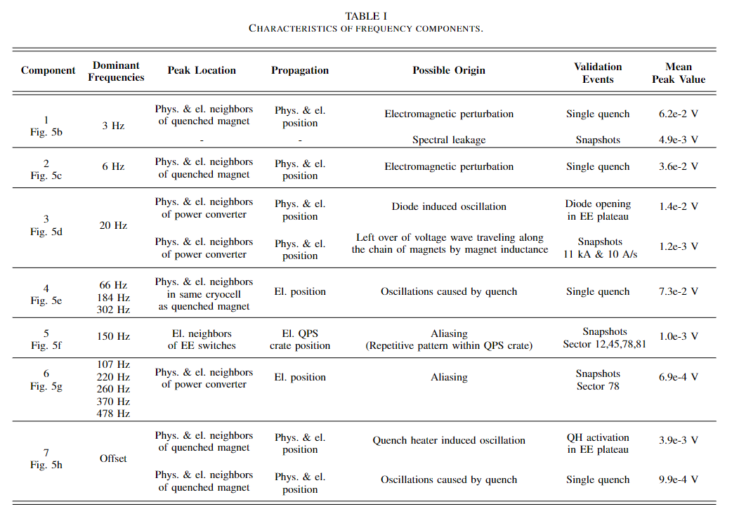
Overview

Slide 6
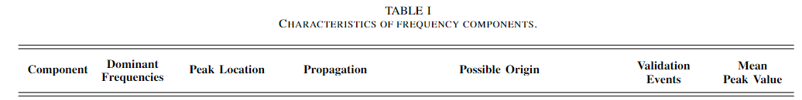
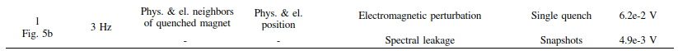
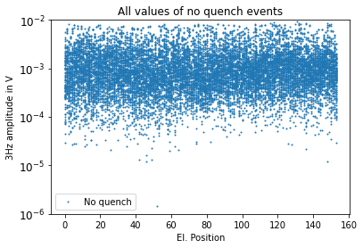
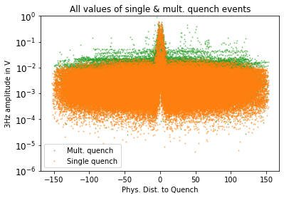
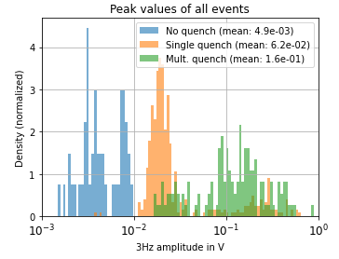
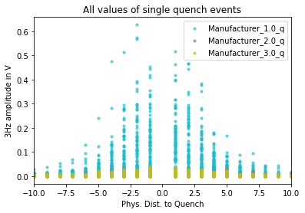
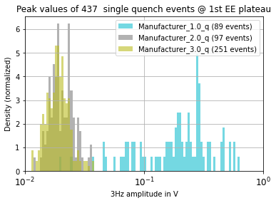
3Hz

Slide 7
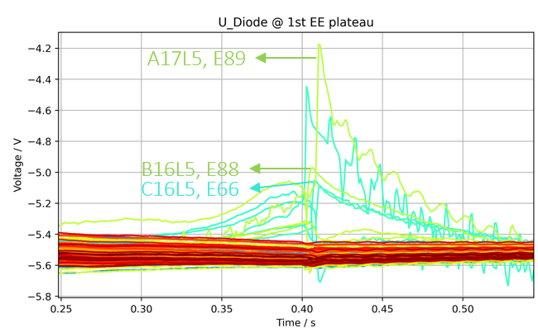
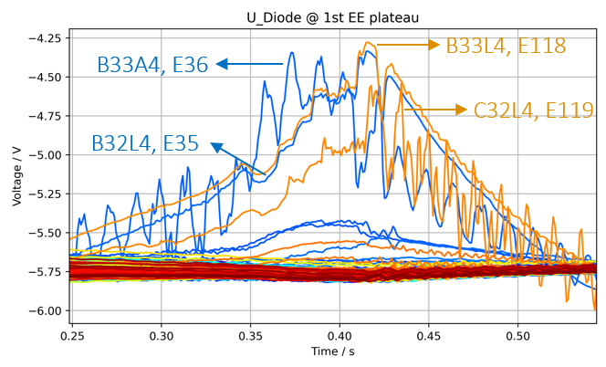
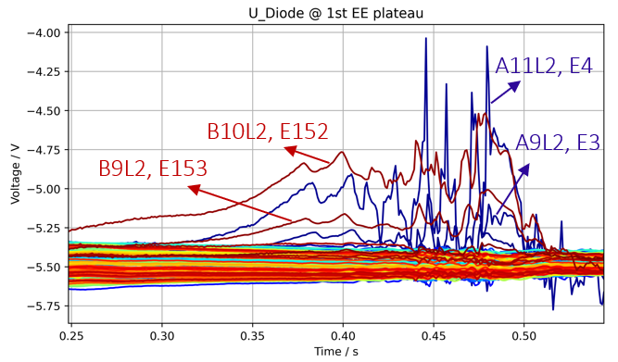
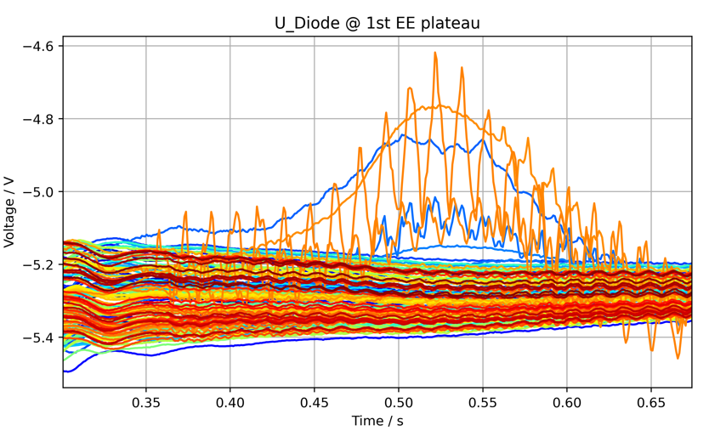
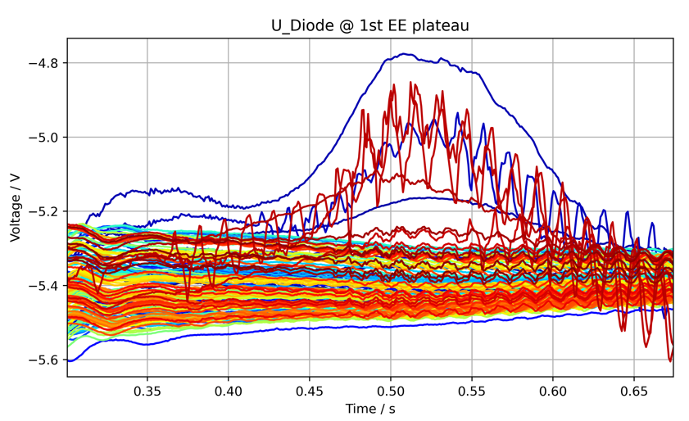
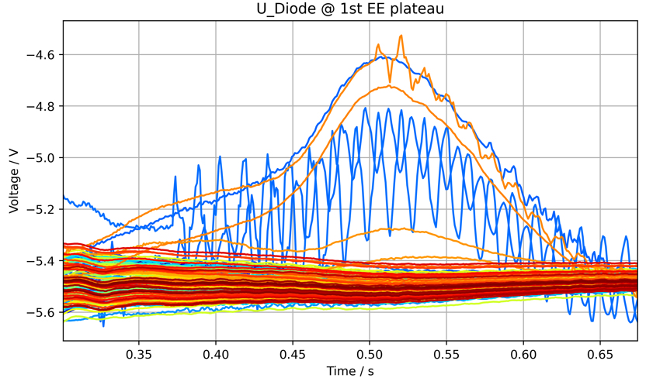
3Hz Examples
Quenched Magnet: C17L5 (Manufacturer 1)
Quenched Magnet: A32L4 (Manufacturer 1)
Quenched Magnet: B11L2 (Manufacturer 1)
Quenched Magnet: C32L2 (Manufacturer 1)
RB_RB.A12_1619462088820000000_2021-04-26
Quenched Magnet: C14L2 (Manufacturer 1)
RB_RB.A12_1619935955860000000_2021-05-02
Quenched Magnet: B33R4 (Manufacturer 1)
RB_RB.A45_1620232873800000000_2021-05-05

Slide 8
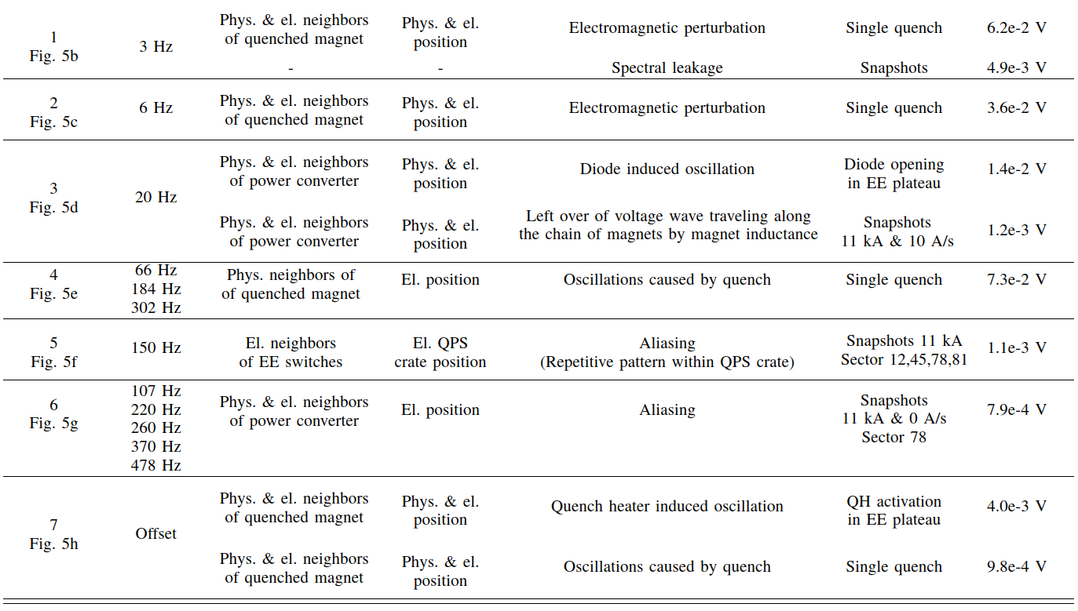
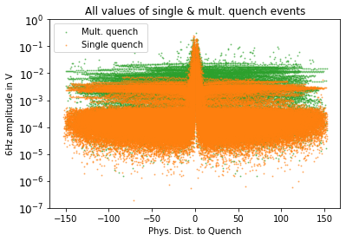
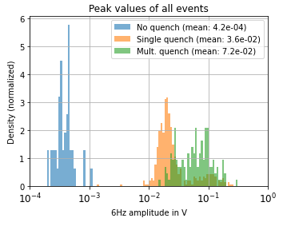
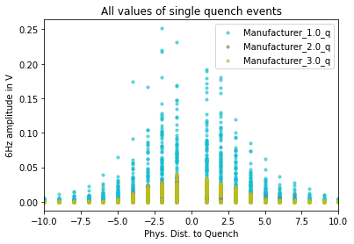
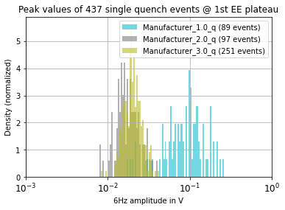
6Hz

Slide 9
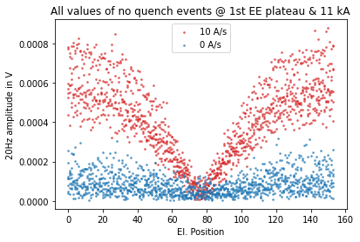
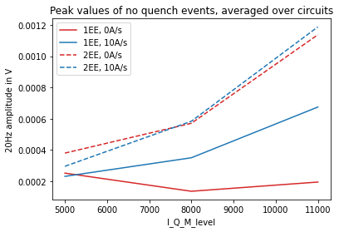
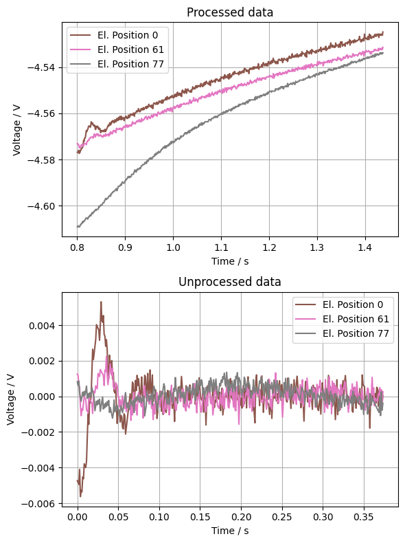
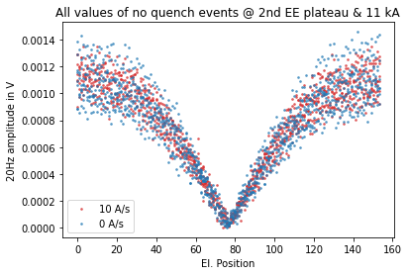
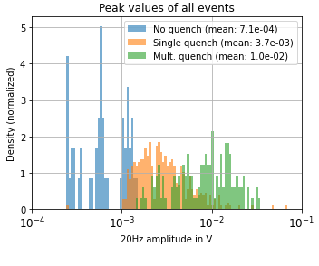
20Hz

Slide 10
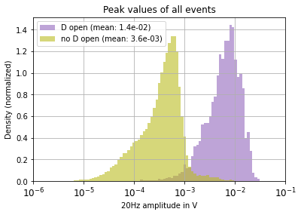
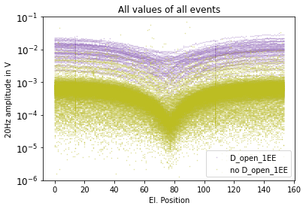
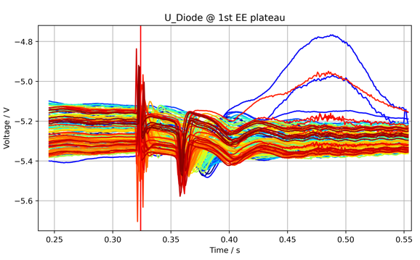
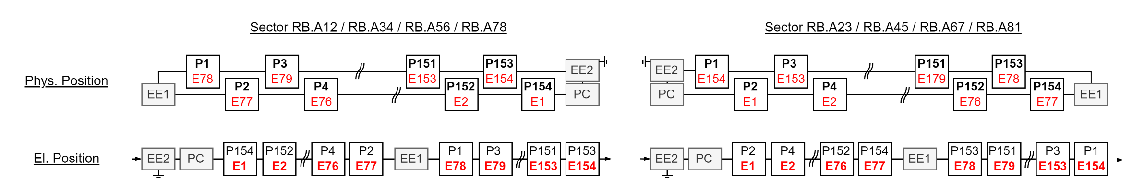
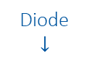
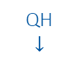
20Hz
QH
$$↓$$
Diode
$$↓$$
1/0.05=20Hz

Slide 11
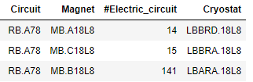
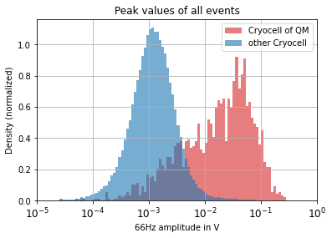
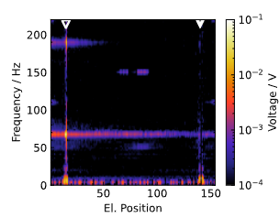
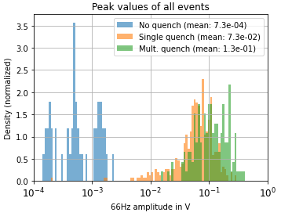
66Hz

Slide 12
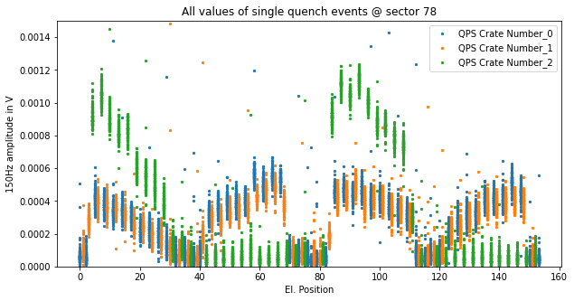
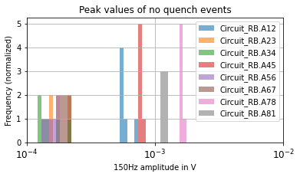
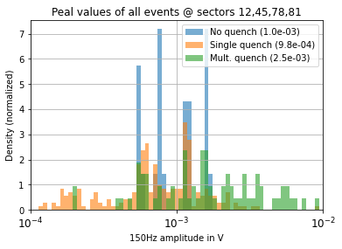
150Hz
EE switch
EE switch
EE switch
It actually starts 1 QPS crate after the EE switches

Slide 13
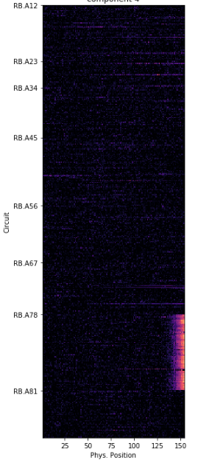
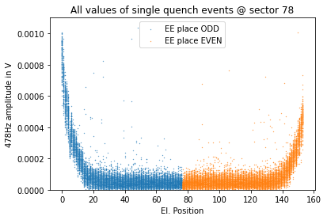
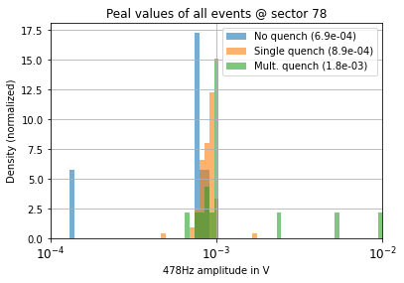
478Hz
(df["no_sec_q"] == 1) & (df["Circuit_RB.A78"] == 1)
24480 signals
No Oscillations
@ Snapshots 11 kA, 10A/s

Slide 14
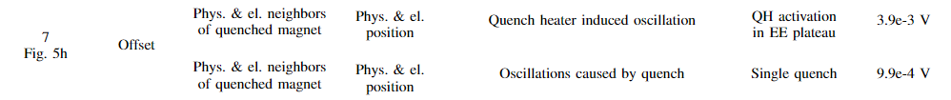
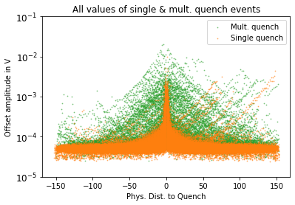
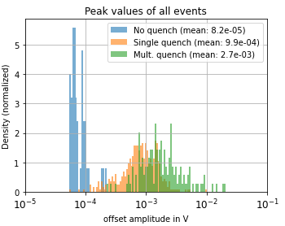
Offset

Slide 15
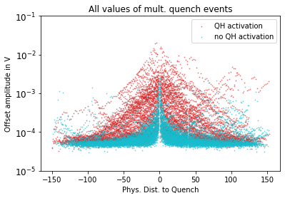
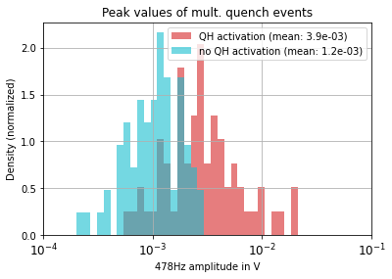
Offset
QH
$$↓$$
Diode
$$↓$$
1/0.05=20Hz

Slide 17
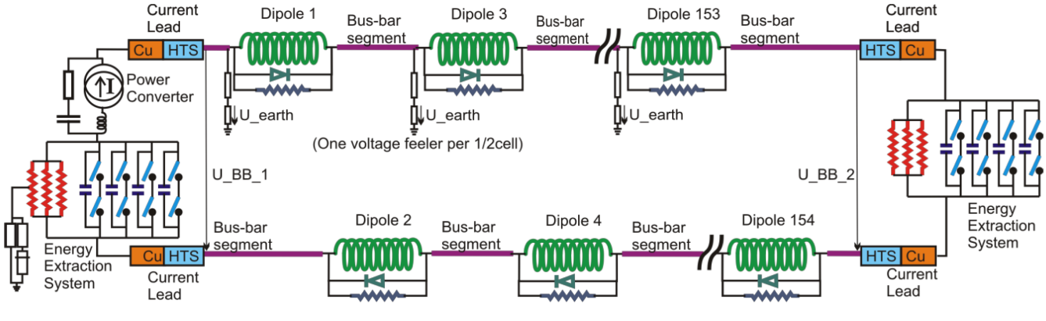
El. Vs Phys. Position

Slide 18
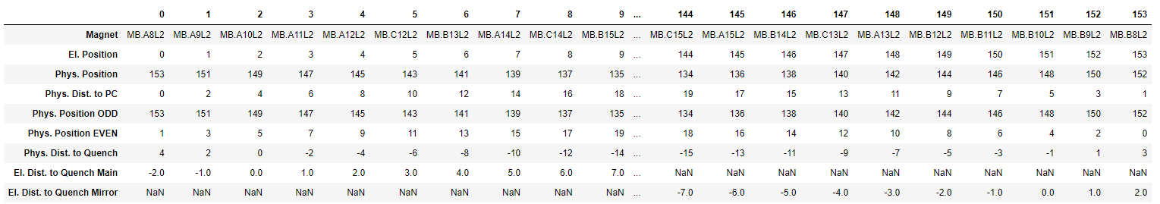
ODD: El. Vs Phys. Position Table
Quench

Slide 19
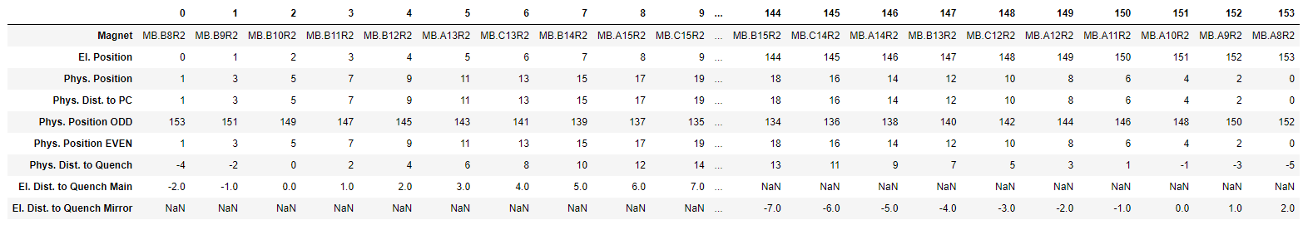
EVEN: El. Vs Phys. Position Table
Quench

Slide 20
Mean frequencies

Slide 21
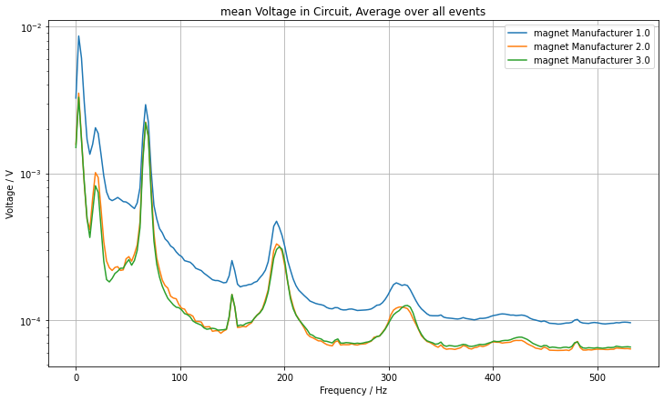



Slide 22


Slide 23


Slide 24


Slide 25


Slide 26


